Slide 1

Изменения в администрировании имущественным налогов организаций с 2020 года
Начальник отдела налогообложения имущества
УФНС России по Мурманской области
Н.В. Толстых
УПРАВЛЕНИЕ ФЕДЕРАЛЬНОЙ
НАЛОГОВОЙ СЛУЖБЫ ПО МУРМАНСКОЙ ОБЛАСТИ

Slide 2

Изменения нормативно-правовой базы по налогу на имущество организаций с 2020 года
ст. 376 и ст. 386 НК | Изменение порядка исчисления налоговой базы и порядка представления налоговой отчетности по НИО, отмена расчетов по авансовым платежам (Федеральные законы от 03.08.18 № 302-ФЗ, от 15.04.2019 N 63-ФЗ)
п. 1 ст. 374 и п. 2 ст. 374 НК | Изменения порядка определения объекта налогообложения (Федеральный закон от 29.09.19 № 325-ФЗ)
П. 4 ст. 378.2 НК РФ. П. 12 ст. 378.2 НК РФ | Изменение вида объекта налогообложения по кадастровой стоимости (жилые помещения, гаражи, машино-места, объекты незавершенного строительства, а также жилые строения, садовые дома, хозяйственные строения или сооружения, расположенные на земельных участках, предоставленных для ведения личного подсобного хозяйства, огородничества, садоводства или индивидуального жилищного строительства). Федеральный закон от 28.11.2019 № 379-ФЗ)
Региональное законодательство | Новая кадастровая стоимость ОКС Мурманской области Распоряжение Министерства имущественных отношений Мурманской области от 25.10.2019 № 125. Новый Перечень объектов недвижимости, налоговая база по которым определяется как кадастровая стоимость

Slide 3
Новые документы налоговой отчетности по налогу на имущество организаций
Уведомление о порядке
представления налоговой декларации
Приказ ФНС России от 19.06.2019
№ ММВ-7-21/311@
Налоговая декларация
Приказ ФНС России
от 14.08.2019 № СА-7-21/405@

Slide 4


Нормативно-правовая база, изменившая порядок администрирования ЗН И ТН для юридических лиц
Федеральные законы от 15.04.2019 № 63-ФЗ, от 29.09.2019 № 325-ФЗ), которыми внесены изменения в:
ст. 396, 397,398 НК РФ – Земельный налог
ст. 361.1, 363, 363.1 НК РФ –
Транспортный налог

Slide 5
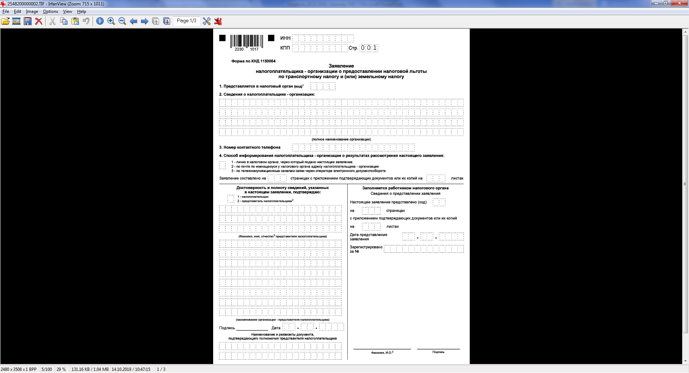
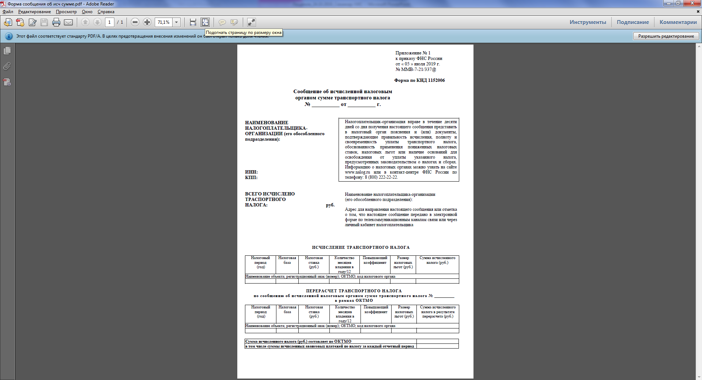
Новые документы налоговой отчетности по транспортному и земельному налогам
С 2020 года
Приказ от 25.07.2019 № ММВ-7-21/377@
С 2021 года
Приказ от 05.07.2019 № ММВ-7-21/337@

Slide 6






Оптимизация отчетности по транспортному и земельному налогам
БЫЛО до 2021 года
СТАЛО с 2021 года
(ст. 80, 363.1, 398 НК РФ)
(ФЗ от 15.04.2019 № 63-ФЗ)
Сообщение по транспортному налогу
Акт по результатам
Сообщение по земельному налогу
Налогоплательщик
Камеральная
проверка
Пояснения
и
документы
10 дней
Решение (ст. 101 НК)
Налоговые декларации
Приказ от 05.12.2016 № ММВ-7-21/668@
Приказ от 10.05.2017 № ММВ-7-21/347@
Приказ от 26.11.2018 № ММВ-7-21/664@
Приказ от 30.08.2018 № ММВ-7-21/509@
Уточненное сообщение
Требование об уплате задолженности
Отказ в уточнении сообщения
НАЛОГ (исчисленный)
НАЛОГ
(уплаченный)
требование
Приказ от 05.07.2019 № ММВ-7-21/337@
Приказ от 25.07.2019 № ММВ-7-21/377@
Приказ от 04.09.2019 № ММВ-7-21/440@

Slide 7
Сумма исчисленного налога
(ЗН или ТН)
КРСБ
 -дата истечения 10-дневного срока со дня получения сообщения, если налогоплательщик не представил в налоговый орган пояснения и (или) документы;
 -дата получения налогоплательщиком уточненного сообщения, сформированного по результатам рассмотрения его пояснений и (или) документов;
 -дата информирования налогоплательщика о результатах рассмотрения его пояснений и (или) документов, если они не привели к перерасчету исчисленного в сообщении налога.

Slide 8
Спасибо за внимание!

